Slide 1
Сборник фактических данных
Для чего необходимо расширять тестирование на ВИЧ в Европе?

Slide 2
Содержание
Знай свою эпидемию – ВИЧ-инфекция
в Европе
Поздняя диагностика ВИЧ-инфекции
Характеристика лиц с поздно установленным диагнозом ВИЧ-инфекции
Последствия поздней диагностики
Препятствия к тестированию на ВИЧ
Преодоление препятствий к тестированию на ВИЧ
Мониторинг и оценка
Выводы
Notes:
Content slide

Slide 3
Знай свою эпидемию
ВИЧ-инфекция в Европе

Slide 4
ВИЧ-инфекция в Европе
Люди, живущие с ВИЧ
По оценкам, в Европейском регионе ВОЗ около 2,3 миллиона человек живут с ВИЧ (на конец 2011 г.)
  Примерно 1 миллион в странах Евросоюза
  1,4 миллиона в Восточной Европе и Центральной Азии
  30-50% из них не знают о своей ВИЧ-инфекции…, а в некоторых странах эти показатели еще выше
  Группы повышенного риска заражения ВИЧ в Европе:
  Мужчины, имеющие половые контакты с мужчинами
  Потребители инъекционных наркотиков
  Работники коммерческого секса
  Мигранты
  Заключенные
Hamers FF & Phillips AN, Diagnosed and undiagnosed HIV-infected populations in Europe HIV Medicine (2008), 9 (Suppl. 2), 6–12
UNAIDS, Global report: UNAIDS report on the global epidemic 2012
Notes:
Оценочное число людей, живущих с ВИЧ в Европейском регионе ВОЗ, и процент лиц, не знающих о своей ВИЧ-инфекции.

Slide 5
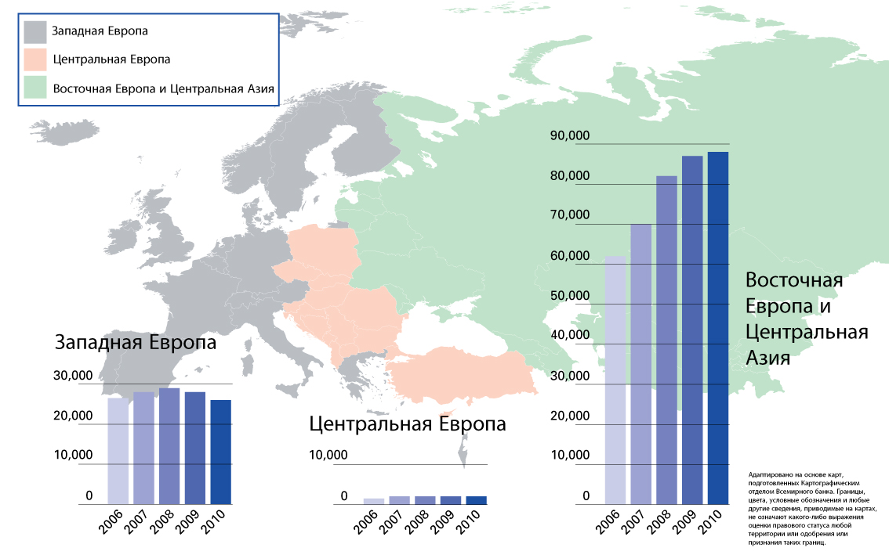
Ситуация с ВИЧ в Европе
Ежегодное число новых случаев ВИЧ
Европейский регион 2006-2010 гг.
Замедлилось развитие эпидемии в Западной и Центральной Европе, растет эпидемия ВИЧ в Восточной Европе и Центральной Азии
World Bank & WHO, HIV in the European Region, Policy Brief, 2013
Notes:
Ежегодное число новых случаев ВИЧ-инфекции (заболеваемость) в Европейском регионе ВОЗ. Обратите внимание на высокое число новых случаев ВИЧ в Восточной Европе и Центральной Азии.
Western Europe – Западная Европа
Central Europe – Центральная Европа
Eastern Europe and Central Asia – Восточная Европа и Центральная Азия

Slide 6
ВИЧ-инфекция в Европе
ВИЧ-инфекции, диагностированные в 2010 г.
Европейский регион ВОЗ
Характеристики случаев | Европей-ский регион ВОЗ* | Запад* | Центр* | Восток
Число случаев ВИЧ | 118 335 | 25 659 | 2 478 | 90 198
На 100 000 населения | 13,7 | 6,6 | 1,3 | 31,7
Процент случаев
Возраст 15-24 лет** | 11.6% | 10.0% | 17% | 13%
Женщины | 38% | 27% | 19% | 42%
Путь передачи**
Гетеросексуальный | 43% | 24%*** | 24% | 48%
МСМ | 20% | 39% | 29% | 0,7%
ПИН | 23% | 4% | 4% | 43%
Неизвестный | 13% | 16% | 41% | 7%
В Западной Европе основным путем передачи ВИЧ являются половые контакты между МСМ
Более того, несмотря на снижение числа новых инфекций в Западной Европе, последние данные за 2013 г. указывают на рост заболеваемости ВИЧ среди МСМ в некоторых регионах Западной Европы.
*Из следующих стран не поступили данные: Австрия, Лихтенштейн, Монако
**Не включены страны, не приславшие данных о возрасте и пути передачи.
***Не включены выходцы из стран с генерализованными эпидемиями.
ECDC/WHO, HIV/AIDS Surveillance in Europe, 2010
Phillips AN, et al. Increased HIV Incidence in Men Who Have Sex with Men Despite High Levels of ART-Induced Viral Suppression: Analysis of an Extensively Documented Epidemic. PLoS ONE, 2013
Notes:
Новые случаи ВИЧ-инфекции в Европейском регионе ВОЗ в 2010 году. Обратите внимание на различия между группами, наиболее сильно затронутыми в разных регионах. Кроме того, высокое число новых случаев ВИЧ среди потребителей инъекционных наркотиков в Восточной Европе не представляет особой новости.

Slide 7
ВИЧ-инфекция в Европе
ВИЧ-инфекция в стадии СПИДа в 2004–2010 гг.
Европейский регион ВОЗ
Запад
ЕС/ЕЭЗ
Центр
Восток
Число случаев на 100 000 населения
ECDC/WHO, HIV/AIDS Surveillance in Europe, 2010
Notes:
Тенденции диагностики СПИДа с 2004 по 2010 год в Европейском регионе ВОЗ.
Растущее число случаев СПИДа в Восточной Европе отражает проблемы с доступом к АРТ в этом регионе, что приводит к высоким уровням заболеваемости и смертности.
Cases per 100 000 population – Число случаев на 100 000 населения
West - Запад
EU/EEA- ЕС/ЕЭЗ
Centre - Центр
East - Восток

Slide 8
Рекомендации по тестированию на ВИЧ
В Европейских рекомендациям по тестированию на ВИЧ рекомендуется:
  1. Обеспечить добровольное, конфиденциальное и бесплатное тестирование на ВИЧ в различных организациях и учреждениях:
    Предлагать плановое и всеобщее тестирование посетителям следующих учреждений:
      Венерологические клиники
      Женские консультации
      Клиники, где проводится прерывания беременности
      Службы, оказывающие помощь наркозависимым
Пациентам с клиническими признаками ВИЧ-индикаторных заболеваний, обращающимся в различные медицинские учреждения (напр., пациентам с туберкулезом, вирусным гепатитом и лимфомой)
    В негосударственных центрах тестирования/аутрич-работы, направленных на группы высокого риска, в удобно расположенных пунктах тестирования и с участием целевых групп.
  2. Тщательный мониторинг и оценка
Расширение тестирования и консультирования на ВИЧ как обязательный компонент мероприятий по обеспечению всеобщего доступа к профилактике, лечению, уходу и поддержке при ВИЧ-инфекции в Европейском регионе ВОЗ Основы политики. Европейское региональное бюро ВОЗ 2010.
Руководство по вопросам ВИЧ-тестирования и консультирования по инициативе медицинских работников в лечебно-профилактических учреждениях. WC 503.1. 2007. Женева: ВОЗ.
.European Centre for Disease Prevention and Control. HIV testing: increasing uptake and effectiveness in the European Union. Stockholm: ECDC; 2010.
Notes:
В Европейских руководящих принципах тестирования на ВИЧ рекомендуется в плановом порядке предлагать тестирование на ВИЧ в специализированных медицинских учреждениях и проводить целевые мероприятия по тестированию для ключевых групп повышенного риска.

Slide 9
Непрерывность АРТ
Пример из Франции – обращаемость за АРТ, удержание на лечении и успех лечения
150 200
121,400
111 300
51%
92%
96 800
84 200
87%
87%
Supervie et al. Presentation. HIV in Europe, March2012

Slide 10
Знай свою эпидемию
Шаблон для указания национальных данных
Введите в этот слайд следующие данные:
Число новых случаев ВИЧ-инфекции в год
Общее число людей, живущих с ВИЧ (ЛЖВ)
  Число ЛЖВ, нуждающихся в лечении (АРТ)
Группы повышенного риска ВИЧ-инфекции
Географическое распределение
Временные тенденции
Национальные рекомендации по тестированию на ВИЧ
Полезные ресурсы:
  ECDC/WHO: HIV/AIDS surveillance in Europe 2011 (2012)
  ECDC: HIV testing: increasing uptake and effectiveness in the European Union (2010)
  WHO: Расширение тестирования и консультирования на ВИЧ в Европейском регионе ВОЗ (2010)
Notes:
Эти данные важны для отслеживания тенденций национальной эпидемии – чтобы знать, кого, где и когда тестировать.

Slide 11
Поздняя диагностика ВИЧ-инфекции

Slide 12
Что означает поздняя диагностика ВИЧ / позднее обращение за медицинской помощью при ВИЧ?
Выражение «позднее обращение» используется, когда диагноз ВИЧ-инфекции впервые устанавливается, когда количество клеток CD4 снижается менее 350 клеток/мл, или при наличии СПИД-индикаторных состояний независимо от количества клеток CD4.
Выражение «обращение за помощью на поздней стадии ВИЧ-инфекции» используется, когда диагноз устанавливается при CD4 ниже 200 клеток/мл или выявляются СПИД-индикаторные состояния независимо от количества клеток CD4
European late presenter working group: Late presentation of HIV infection: A consensus definition, HIV Medicine 2010
Notes:
Общее определение «позднего обращения/поздней диагностики» или «обращения за помощью/установления диагноза на поздней стадии ВИЧ-инфекции» важно для проведения сравнений между странами или регионами, и изучения тенденций.

Slide 13
Поздняя диагностика в Европе
Согласно информации, полученной из 21 страны Европы (ЕС/ЕЭЗ), которые прислали свои данные за 2011 год:
  49% всех случаев ВИЧ были диагностированы поздно (27- 68%)
  В том числе, 29% - на поздних стадиях ВИЧ-инфекции
В 7 странах Европы (не входящих в ЕС/ЕЭЗ), по которым имелись данные за 2011 год:
  62% всех случаев ВИЧ были диагностированы поздно (22 - 76%)
  В том числе, 38% - на поздних стадиях ВИЧ-инфекции.
ECDC/WHO Europe, HIV/AIDS surveillance in Europe 2011. 2012
Notes:
Не все страны имеют данные о числе поздно диагностированных случаев ВИЧ-инфекции. Однако имеющиеся данные указывают на то, что 49-62% случаев диагностируются поздно в Европейском регионе ВОЗ, и в 29-38% случаев диагноз ставится на поздних стадиях ВИЧ-инфекции.

Slide 14
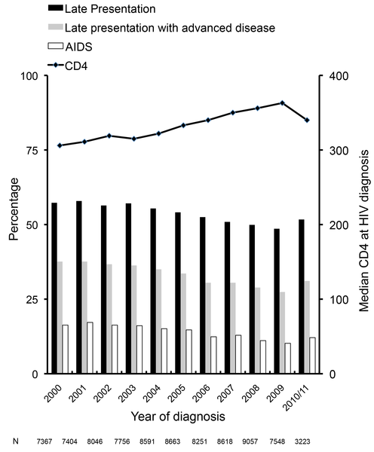
Поздняя диагностика в Европе
Хотя в последние годы наметилась тенденция к незначительному снижению, данные указывают на то, что очень мало изменилось с точки зрения снижения числа поздно установленных диагнозов.
Позднее обращение
Позднее обращение с заболеваниями, характеризующими
продвинутую стадию ВИЧ-инфекции
СПИД
CD4
Рис 1. Изменения во времени: позднее обращение за помощью и число CD4 на момент постановки диагноза ВИЧ: COHERE 2000–2011.
Процент
Медианное значение CD4 при
постановке диагноза ВИЧ
Год постановки диагноза
  Mocroft A et al. Risk Factors and Outcomes for Late Presentation for HIV-Positive Persons in Europe: Results from the Collaboration of Observational HIV Epidemiological Research Europe Study (COHERE). PLoS Med, 2013
Notes:
Позднее обращение
Позднее обращение с заболеваниями, характеризующими продвинутую стадию ВИЧ-инфекции
СПИД
CD4
Процент
Медианное значение CD4 при постановке диагноза ВИЧ
Год постановки диагноза

Slide 15
Поздняя диагностика в Европе
Число поздних обращений в последнее время снизилось в Центральной и Северной Европе среди МСМ и гетеросексуальных мужчин и женщин, но повысилось в Южной Европе среди гетеросексуальных женщин, а также среди мужчин, являющихся ПИН, в Восточной Европе – среди мужчин и женщин ПИН .
Лица, поздно обращающиеся за помощью, подвергаются в 6 – 13 раз более высокому риску развития СПИДа или смерти в течение первого года после установления диагноза.
Более раннее и широко доступное тестирование, незамедлительное начало медицинского наблюдения после позитивного результата, а также более эффективное удержание на лечении – эти стратегии необходимы для дальнейшего снижения числа случаев поздней диагностики по всей Европе (и в других регионах мира).
  Mocroft A et al. Risk Factors and Outcomes for Late Presentation for HIV-Positive Persons in Europe: Results from the Collaboration of Observational HIV Epidemiological Research Europe Study (COHERE). PLoS Med, 2013

Slide 16
Поздняя диагностика ВИЧ-инфекции
Слайд-шаблон для введения национальных данных
Введите следующие данные:
Процент новых случаев ВИЧ, выявленных в результате поздней диагностики
Процент новых диагнозов ВИЧ среди лиц, обратившихся за помощью на поздних стадиях ВИЧ-инфекции
Полезные ресурсы:
  ECDC/WHO: HIV/AIDS surveillance in Europe 2011 (2012)
Notes:
Имеющиеся данные о поздно диагностированных случаях ВИЧ-инфекции и числе людей, которым диагноз был поставлен на поздних стадиях ВИЧ-инфекции, можно найти по ссылке на этом слайде.

Slide 17
Характеристика лиц, поздно получивших диагноз ВИЧ

Slide 18
Характеристика лиц с поздно установленным диагнозом
По всей Европе лица с поздно установленным диагнозом, имеют следующие характеристики:
  статус мигранта
  более зрелый возраст
  гетеросексуальная ориентация (не в Восточной Европе)
  проживание в местности с низкой распространенностью ВИЧ
  мужчины
  наличие детей
...но...
Adler A, Mounier-Jack S & Coker J
Late diagnosis of HIV in Europe: definitional and public health challenges
AIDS Care 21, 03 (2009) 284-293.
Notes:
Здесь представлены наиболее общие характеристики лиц, поздно получивших диагноз ВИЧ в разных странах Европы.

Slide 19
Характеристика лиц с поздно установленным диагнозом
Эти характеристики в разных странах различаются.
  Распространенность поздней диагностики в любой группе высокого риска будет зависеть от ряда факторов и различается между странами. Это могут быть следующие факторы…
  Местные тенденции заболеваемости
  Личное восприятие риска представителями групп
  Наличие программ тестирования и доступ к ним
  Осведомленность о ВИЧ в медицинских учреждениях и готовность проводить тестирование на ВИЧ
  Законы, дискриминирующие ЛЖВ и представителей групп повышенного риска
Notes:
... Однако эти характеристики могут различаться в разных странах и зависят от целого ряда факторов. Важно на национальном уровне определить факторы, которые могут привести к поздней диагностике ВИЧ-инфекции, и характеристики лиц, которым поздно устанавливается диагноз ВИЧ-инфекции.

Slide 20
Последствия поздней диагностики

Slide 21
Последствия поздней диагностики
Повышенная заболеваемость и смертность
Более частая передача ВИЧ неинфицированным людям
Усиление экономического бремени для систем здравоохранения
Notes:
Существует 3 основных последствия поздней диагностики: повышенная заболеваемость и смертность, более частая передача ВИЧ и усиление экономического бремени для систем здравоохранения.

Slide 22
Последствия поздней диагностики
Повышенная заболеваемость и смертность
Поздняя диагностика приводит к:
  Повышенному риску коинфекций
  Повышенному риску неудачи лечения
По оценкам, до трети всех смертей, обусловленных ВИЧ, являются следствием поздней диагностики
Moreno S, Mocroft A & Monfonte A Review: Medical and Societal consequences of late presentation Antiviral Therapy, 2010, 15, suppl 1; 9-15.
Adler A, Mounier-Jack S & Coker J. Late diagnosis of HIV in Europe: definitional and public health challenges AIDS Care 21, 03 (2009) 284-293.
Notes:
По оценкам, до 33% всех смертей, обусловленных ВИЧ, являются следствием поздней диагностики.

Slide 23
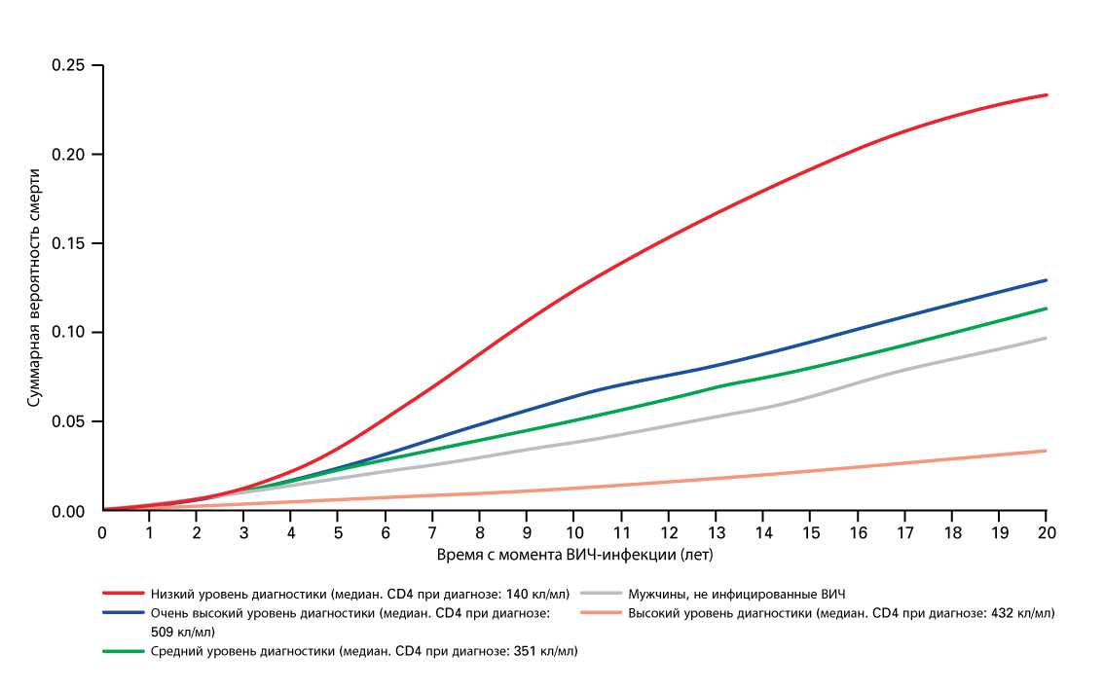
Последствия поздней диагностики
Повышенная заболеваемость и смертность
Суммарная вероятность смерти ЛЖВ в зависимости от времени постановки диагноза
Nakawaga F et al. Projected life expectancy of people with HIV according to timing of diagnosis. AIDS 2011, 25.
Notes:
Суммарная вероятность смерти в результате позднего диагноза.
Совершенно очевидно, что люди с поздно установленным диагнозом, подвергаются значительно более высокому риску смерти, обусловленной ВИЧ (красная линия сверху).
Суммарная вероятность смерти
Время с момента ВИЧ-инфекции (лет)

Slide 24
Преимущества ранней диагностики
Ранняя диагностика ВИЧ является одним из важнейших факторов, связанных с большей продолжительностью жизни
Преимущества раннего тестирования на ВИЧ в отношении заболеваемости и смертности:
«При своевременном диагнозе, доступе современной терапии и хорошей приверженности в течение всей жизни продолжительность жизни людей, инфицированных недавно, может быть почти такой же, как у ВИЧ-негативных лиц»
  Nakagawa F, May M, Phillips A. Life expectancy living with HIV: recent estimates and future implications. Curr Opin Infect Dis. 2013 Feb;26(1):17-25. doi: 10.1097/QCO.0b013e32835ba6b1.
Notes:
Как показано на графике на последнем слайде, при своевременной диагностике и правильном лечении люди, живущие с ВИЧ, могут прожить такую же долгую жизнь, как и ВИЧ-негативные люди.

Slide 25
Последствия поздней диагностики
Более частая передача ВИЧ
Поздняя диагностика ВИЧ-инфекции способствует распространению эпидемии, поскольку:
  Лица на АРТ, которые получают правильное лечение, значительно реже передают ВИЧ другим людям (на сегодняшний день зарегистрировано снижение на 96% при сравнении раннего и позднего начала АРТ).
  Факты указывают на то, что люди, знающие о своем ВИЧ-позитивном статусе, реже практикуют рискованное поведение
Moreno S, Mocroft A & Monfonte A Review: Medical and Societal consequences of late presentation Antiviral Therapy, 2010, 15, suppl 1; 9-15.
Marks G, Crepaz N and Janssen RS, Estimating sexual transmission of HIV from persons aware and unaware that they are infected with the virus in the US. AIDS 2006, 20:1447–1450.
Hall HI et al. HIV Transmission Rates from persons living with HIV who are aware and unaware of their infection, United States AIDS 2012.
Cohen MS, Chen YQ, McCauley M, Gamble T, Hosseinipour MC, Kumarasamy N, et al. Prevention of HIV-1 infection with
early antiretroviral therapy. N Engl J Med. 2011;365:493–505.
Notes:
Люди, не знающие о своей ВИЧ-инфекции, не получают лечения (АРТ) и поэтому более «заразны», чем люди, знающие о своем ВИЧ-статусе и получающие АРТ. Одним из последствий этого является то, что почти половина новых случаев ВИЧ-инфекции происходит из-за людей, не знающих о своем ВИЧ-позитивном статусе.

Slide 26
Последствия поздней диагностики
Более частая передача ВИЧ
По оценкам, 54% всех новых случаев ВИЧ-инфекции произошли в результате заражения от людей, не знающих о своем ВИЧ-позитивном статусе
Не знают об инфекции
Что приводит к:
Знают об инфекции
Campsmith ML, Rhodes PH, Hall HI, Green TA. Undiagnosed HIV prevalence among adults and adolescents in the United States at the end of 2006. J Acquir Immune Defic Syndr. 2010;53:619-624.
Marks G et al. Estimating sexual transmission of HIV from persons aware and unaware that they are infected with the virus in the US AIDS 2006, 20:1447–1450.
Notes:
Данные из США демонстрируют, что 25% лиц, не знающих о своей ВИЧ-инфекции, стали причиной 54% новых случаев ВИЧ-инфекции.

Slide 27
МСМ в Великобритании
Источник большинства новых инфекций – мужчины, не прошедшие тестирование
В последние 10 лет наблюдается рост заболеваемости ВИЧ, несмотря на рост процента МСМ с почти полностью подавленной вирусной нагрузкой благодаря АРТ.
Тенденция к росту, скорее всего, объясняется более частым отказом от использования презервативов при половых контактах.
Источники новых инфекций в 2010 году:
  недиагностированная недавняя инфекция - 48%
  недиагностированная давняя инфекция - 34%
  диагностированная инфекция у лиц, ранее не получавших АРТ - 10%
  диагностированная инфекция у лиц, ранее получавших АРТ 7%
Если увеличить частоту тестирования всех МСМ до 68% в год (по сравнению с сегодняшними 25%), предполагается, что заболеваемость снизится на 25%.
Больше тестов = меньше новых случаев инфекции
Phillips A et al. Increased HIV Incidence in Men Who Have Sex with Men Despite High Levels of ART-Induced Viral Suppression: Analysis of an Extensively Documented Epidemic. PLoS One 2013
Notes:
more testing = less new infections

Slide 28
Преимущества ранней диагностики
Экономическая эффективность тестирования на ВИЧ
Медицинские расходы в связи с поздней диагностикой возрастают почти в 3,7 раза по сравнению с расходами при своевременной диагностике и своевременном лечении
Даже через 7 - 8 лет поздно поставленный диагноз ассоциируется с более высокими совокупными расходами
Результаты исследований показывают, что тестирование на ВИЧ экономически эффективно, когда распространенность недиагностированных случаев ВИЧ-инфекции превышает 0,1%
Krentz, HB & Gill MJ. Cost of medical care for HIV-infected patients within a regional population from 1997 to 2006. HIV Medicine (2008), 9, 721–730.
Fleishman JA, Yehia BR, Moore RD, Gebo KA& HIV Research Network . The Economic Burden of Late Entry Into Medical Care for Patients With HIV Infection. Med Care. 2010 December ; 48(12): 1071–1079.
Notes:
Поздняя диагностика ВИЧ обходится системам здравоохранения более дорого, чем ранняя диагностика. Степень экономической эффективности скрининга на ВИЧ может различаться в зависимости от типа, частоты и контекста; она повышается при увеличении распространенности недиагностированной ВИЧ-инфекции среди населения, проходящего скрининг. Результаты исследований, проведенных в США и Франции, демонстрируют что тестирование на ВИЧ является эффективным, если распространенность недиагностированной ВИЧ-инфекции превышает 0,1%. Если это пороговое значение ниже, то тестирование на ВИЧ следует проводить только в условиях, когда дополнительные затраты на тестирование могут быть оправданы. Такие обоснования могут включать возможные негативные последствия, которые могут возникнуть, если ВИЧ-инфекция не будет выявлена. Анализ экономической эффективности показывает, что лица, которым был поставлен диагноз, обращаются за медицинской помощью и получают доступ к антиретровирусной терапии, и, таким образом, воспользуются преимуществами лечения.

Slide 29
Преимущества ранней диагностики
Экономическая эффективность тестирования на ВИЧ
Данные из Франции показывают, что тестирование на ВИЧ экономически эффективно, если распространенность недиагностированных случаев ВИЧ-инфекции превышает 0,1%
*
Базовый случай
Прямой метод
//
0% 1% 5%
Распространенность недиагностированной ВИЧ-инфекции
*QALY – количество лет жизни с поправкой на качество
Yazdanpanah Y, et al. (2010) Routine HIV Screening in France: Clinical Impact and Cost-Effectiveness. PLoS ONE 5(10): e13132. doi:10.1371/journal.pone.0013132
http://www.plosone.org/article/info:doi/10.1371/journal.pone.0013132
Notes:
Поздняя диагностика ВИЧ обходится системам здравоохранения более дорого, чем ранняя диагностика. Степень экономической эффективности скрининга на ВИЧ может различаться в зависимости от типа, частоты и контекста; она повышается при увеличении распространенности недиагностированного ВИЧ среди населения, проходящего скрининг. Результаты исследований, проведенных в США и Франции, демонстрируют что тестирование на ВИЧ является эффективным, если распространенность недиагностированного ВИЧ превышает 0,1%. Если это пороговое значение ниже, то тестирование на ВИЧ следует проводить только в условиях, когда дополнительные затраты на тестирование могут быть оправданы. Такие обоснования могут включать возможные негативные последствия, которые могут возникнуть, если ВИЧ-инфекция не будет выявлена. Анализ экономической эффективности показывает, что лица, которым был поставлен диагноз ВИЧ, обращаются за медицинской помощью и получают доступ к антиретровирусной терапии, и, таким образом, воспользуются преимуществами лечения.

Slide 30
Преимущества ранней диагностики
Экономическая эффективность тестирования на ВИЧ
Порог экономической эффективности при расширении тестирования на ВИЧ в США
  1 новый диагноз ВИЧ/1000 тестов в медицинских учреждениях общей практики³
Экономическая эффективность доказана в:
  США¹: тестирование каждые 3 года стоит $63 000 на QALY
  Франции¹: тестирование каждого человека стоит €56000 на QALY
Отсутствие опубликованных данных по Европе:
  Расширение тестирования на ВИЧ стоит £7500 на дополнительный QALY (RTI, Gilead Fellowship) – Соединенное Королевство
  Нет указаний на то, что тестирование на ВИЧ в учреждениях является наиболее экономически эффективным
1. Paltiel AD et at, N Engl J Med 2006/2005.
2. Yasdanpanah Y et al. Routine HIV Screening in France: Clinical
Impact and Cost-Effectiveness. Plos One 2010.
3. MMWR 2006.
Notes:
Тестирование на ВИЧ оказалось экономически эффективным вмешательством в медицинских учреждениях общей практики США, когда позитивным оказывался 1 на 1000 тестов.
QUALY= количество лет жизни с поправкой на качество

Slide 31
Преимущества ранней диагностики
Подведение итогов
Из-за позднего обращения откладывается доступ к АРТ, что негативно влияет на здоровье человека и способствует дальнейшей ненамеренной передаче вируса,
Решить это можно с помощью более эффективных стратегий:
  Более эффективно проводить тестирование
  Обеспечить более широкий доступ к медицинской помощи для тех, кому был поставлен диагноз

Slide 32
Препятствия к тестированию на ВИЧ

Slide 33
Препятствия к тестированию на ВИЧ
Препятствия к тестированию на ВИЧ существуют на трех уровнях:
  На уровне пациента
  На уровне медицинского работника
  На институциональном/политическом уровне
Notes:
Препятствия к тестированию на ВИЧ необходимо преодолевать на разных уровнях.

Slide 34
Препятствия к тестированию на ВИЧ
На уровне пациента
В разных странах могут существовать разные препятствия на уровне пациентов, однако есть следующие общие барьеры:
  Недостаточное осознание рисков
  Боязнь ВИЧ-инфекции и ее последствий для здоровья
  Боязнь раскрытия ВИЧ-статуса (переживания по поводу стигмы, дискриминации и неприятия близкими)
  Отрицание
  Сложности в доступе к услугам, в частности, для мигрантов
Deblonde J et al. Barriers to HIV testing in Europe: a systematic review. European Journal of Public Health, 2010, Vol. 20, No. 4, 422–432.
Notes:
В разных странах могут существовать разные препятствия на уровне пациентов, однако некоторые препятствия являются общими для всех.

Slide 35
Препятствия к тестированию на ВИЧ
На уровне медицинского работника
Препятствия к тестированию на ВИЧ на уровне медицинского работника:
  Нехватка времени
  Утомительный процесс получения согласия
  Нехватка знаний/образования
  Требования к дотестовому консультированию
  Конфликт приоритетов
  Неадекватная зарплата
  Пациента не воспринимают, как представителя групп риска
Это приводит ко множеству упущенных возможностей для тестирования на ВИЧ в медицинских учреждениях.
Mounier-Jack Set al. HIV testing strategies across European countries. HIV Medicine (2008), 9 (Suppl. 2), 13–19.
Sullivan AK, Raben D, Reekie J, Rayment M, Mocroft A, et al. (2013) Feasibility and effectiveness of indicator condition-guided testing for HIV: results from HIDES I (HIV Indicator Diseases across Europe Study). PLoS One 8: e52845. doi:10.1371/journal.pone.0052845.
Partridge DG et al. HIV testing: the boundaries. A survey of HIV testing practices and barriers to more widespread testing in a British teaching hospital International Journal of STD & AIDS 2009; 20: 427-428.
Notes:
Препятствия к тестированию на ВИЧ на уровне медицинского работника

Slide 36
Препятствия к тестированию на ВИЧ
На институциональном/политическом уровне
Препятствия на институциональном/политическом уровне :
  Отсутствие национальной политики/национальных рекомендаций по тестированию на ВИЧ
    Результаты недавнего исследования показали, что лишь в половине стран Европы имеются национальные рекомендации по тестированию на ВИЧ
  Законы и система правосудия, которые ставят мероприятия по профилактике ВИЧ под угрозу
    Законы, криминализующие ЛЖВ (за неразглашение ВИЧ+ статуса, действия, приводящие к риску передачи и за передачу вируса)
    Законы, криминализующие РКС, ПИН и МСМ
    Законы, которые не защищают ЛЖВ от дискриминации.
Global Commission on HIV and the Law. HIV and the Law: Risks, Rights & Health. UNDP, HIV/AIDS Group, 2012.
Notes:
Препятствия к тестированию на ВИЧ на институциональном/политическом уровне.

Slide 37
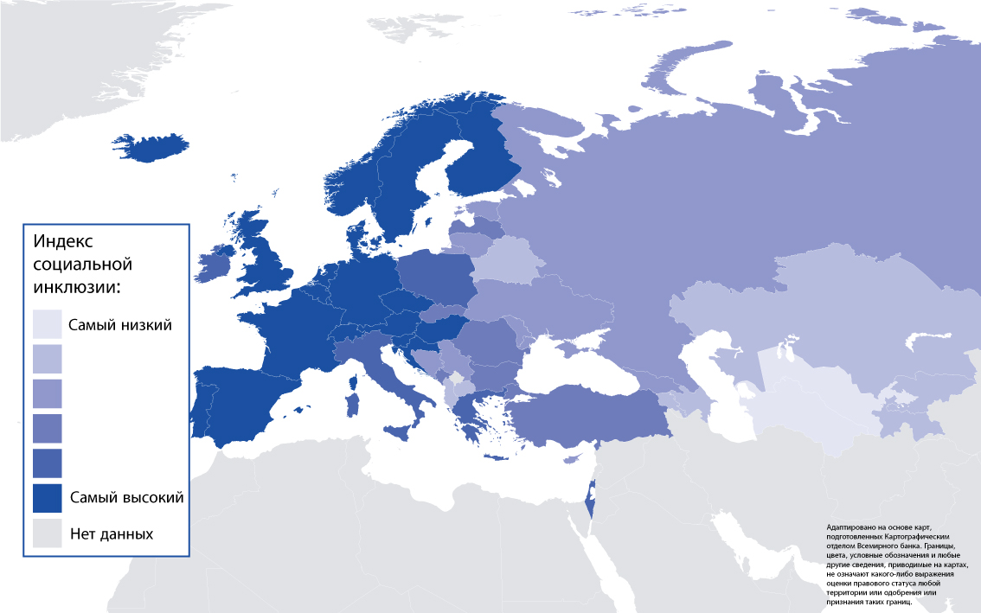
Препятствия к тестированию на ВИЧ
Законы и политические системы, создающие благоприятную среду для МСМ (мужчин, имеющих половые контакты с мужчинами)
Всемирный банк и ВОЗ. ВИЧ в Европейском регионе. Краткий обзор по вопросам политики, 2013
Notes:
Законы и социальная среда для МСМ различаются в разных странах и влияют на барьеры к тестированию на ВИЧ.
Индекс социальной инклюзии
Самый низкий
Самый высокий
Нет данных

Slide 38
Препятствия к тестированию на ВИЧ
Слайд-шаблон для страновых данных
Укажите здесь следующую информацию:
Что мешает обращаться за тестированием на ВИЧ (на уровне пациента)?
Что мешает предлагать тестирование на ВИЧ (на уровне медицинского работника)?
Какие существуют препятствия на институциональном/политическом уровне?
  Осуществляются ли политика/рекомендации по тестированию на ВИЧ?
  Не мешают ли законы и правовая система осуществлению мероприятий по профилактике ВИЧ?

Slide 39
Преодоление препятствий к тестированию на ВИЧ

Slide 40
Преодоление препятствий
Осуществление национальных рекомендаций по тестированию на ВИЧ
Европейские рекомендации предусматривают, что расширение масштабов тестирования на ВИЧ должно осуществляться в соответствии с ключевыми принципами этического подхода на основе соблюдения прав человека
ВОЗ определила 10 основных принципов тестирования на ВИЧ, включая подробные рекомендации по принятию мер для расширения масштабов тестирования на ВИЧ
Вот некоторые из этих принципов…
Notes:
Национальные протоколы тестирования на ВИЧ должны осуществляться в соответствии с Европейскими руководящими принципами, разработанными ВОЗ или ЕЦКЗ.

Slide 41
Преодоление препятствий
Осуществление национальных рекомендаций по тестированию на ВИЧ
Европейское региональное бюро ВОЗ. Расширение тестирования и консультирования на ВИЧ в Европейском регионе ВОЗ, 2010.
Тестирование на ВИЧ должно быть добровольным и конфиденциальным
Расширение тестирования на ВИЧ должно проводиться с учетом потребностей различных учреждений, групп населения и клиентов
Расширенные мероприятия по тестированию на ВИЧ должны проводиться не только в медицинских учреждениях, но и с вовлечением организаций гражданского общества
Когда это является целесообразным, следует проводить тестирование в медицинских учреждениях по инициативе медработников
Меры по расширению доступа к тестированию на ВИЧ должны сопровождаться работой по обеспечению благоприятной социальной, политической и правовой среды
Notes:
Пять из десяти основных принципов, определенных в руководящих принципах ВОЗ.

Slide 42
Преодоление препятствий
Охват групп повышенного риска ВИЧ-инфекции
Многие группы повышенного риска ВИЧ-инфекции имеют ограниченный контакт с медицинскими учреждениями
Специальные вмешательства, разработанные для охвата этих групп, очень важны, например:
  Экспресс-тестирование в центрах доверия на базе общин
  Мобильные клиники
  Предложение тестирования в программах по обмену игл и шприцев
  Мобильные аутрич-программы для секс-работников, осуществляемые представителями этой группы.
Услуги должны предлагаться без осуждения
Рекомендуется проводить мероприятия силами лиц одного круга, напр., мероприятия по повышению информированности (для борьбы со стигмой и дискриминацией, информирования целевых групп о риске и рискованном поведении, установления контактов со службами тестирования и медицинской помощи)
Европейское региональное бюро ВОЗ. Расширение тестирования и консультирования на ВИЧ в Европейском регионе ВОЗ, 2010.
Notes:
Специальные целевые мероприятия должны проводиться для групп повышенного риска.

Slide 43
Преодоление препятствий
Формирование нормального отношения к тестированию на ВИЧ
Предлагать тестирование на ВИЧ в форме, приемлемой для пациентов во многих учреждениях, напр., 83% пациентов с острыми заболеваниями
Однако зачастую тестирование даже не предлагают, напр., только 43% больных туберкулезом прошли тестирование на ВИЧ
Большие различия между медработниками, предлагающими пройти тест на ВИЧ, напр., 45-88% среди врачей
Упущенные возможности тестирования на ВИЧ
Плановое (автоматическое) тестирование приводит к повышению числа тестов – напр., 96% в женских консультациях в Соединенном Королевстве в 2010 году.
Ellis S et al. Clinical Medicine 2011; 11: 541-3.
Thomas William S et al. Int J STD & AIDS 2011; 22: 748-50.
Petlo T et al. Int J STD & AIDS 2011; 22: 727-9.
National Antenatal Infections Screening Monitoring. HPA.
Notes:
Большинство людей соглашаются пройти тестирование на ВИЧ, если им это предложить.

Slide 44
Подходы к тестированию
Дополнительные тесты эффективны
По собственной инициативе
  В медицинских учреждениях
  В центрах (пунктах) тестирования на базе общин
По инициативе медработников
  Для всех (нецелевой подход)
  Для подгрупп (целевой подход)
    По этническому признаку, стране происхождения, сексуальной ориентации и т.п.
    Типы заболеваний, наблюдаемых у пациента

Slide 45
Преодоление препятствий
Тестирование при наличии ВИЧ-индикаторных заболеваний
Подход, с помощью которого медработникам рекомендуется тестировать больше пациентов при возникновении подозрения на ВИЧ
В медучреждениях, где тестирование на ВИЧ не является стандартом медицинской практики, тестирование на ВИЧ следует предлагать планово при наличии определенных симптомов
Целый ряд заболеваний может указывать на наличие недиагностированной ВИЧ-инфекции
Доказано, что тестирование при этих «индикаторных заболеваниях» позволяет выявлять ВИЧ на уровне выше среднего и является экономически эффективным
Полезные ресурсы:
  HIV in Europe: HIV Indicator Conditions: Guidance for Implementing HIV Testing in Adults in Health Care Settings (2012)
ВИЧ в Европе. ВИЧ-индикаторные заболевания: Руководство по внедрению тестирования на ВИЧ у взрослых в условиях медицинских учреждений, 2012
Notes:
Людям, страдающим определенными заболеваниями, следует предлагать тестирование на ВИЧ в медучреждениях, где тестирование на ВИЧ не является стандартной медицинской процедурой.

Slide 46
Преодоление препятствий
Тестирование при наличии ВИЧ-индикаторных заболеваний
Осуществимость и эффективность
Тестирование при наличии индикаторных заболеваний – эффективный метод целевого тестирования на ВИЧ
 | Лица, прошедшие тест на ВИЧ (число) | ВИЧ+ (число) | Распространен-ность (95% ДИ)
Всего | 3588 | 66 | 1.84 (1.42 – 2.34)
Индикаторные заболевания
ИППП | 764 | 31 | 4.06 (2.78 – 5.71)
Злокачественная лимфома | 344 | 1 | 0.26 (0.006 – 1.61)
Дисплазия или рак шейки матки/анального канала | 542 | 2 | 0.37 (0.04 – 1.32)
Опоясывающий лишай (HZV) | 207 | 6 | 2.89 (1.07 – 6.21)
Гепатит В или С | 1099 | 4 | 0.36 (0.10 – 0.93)
Текущий мононуклеозный синдром | 441 | 17 | 3.85 (2.26 – 6.10)
Необъяснимая лейкоцитопения/тромбоцитопения | 94 | 3 | 3.19 (0.66 – 9.04)
Себорейный дерматит/экзантема | 97 | 2 | 2.06 (0.25 – 7.24)
 | Север | Запад Центр | Восток Центр | Юг
Всего тестов (%) | 1288 (35.9) | 459 (12.8) | 1412 (39.4) | 429 (12.0)
Число ВИЧ+ результатов | 8 (0.6) | 17 (1.5) | 23 (1.6) | 28 (6.5)
Sullivan et al. Feasibility and Effectiveness of Indicator Condition-Guided Testing for HIV: Results from HIDES I (HIV Indicator Diseases across Europe Study). PLOS ONE 2013.

Slide 47
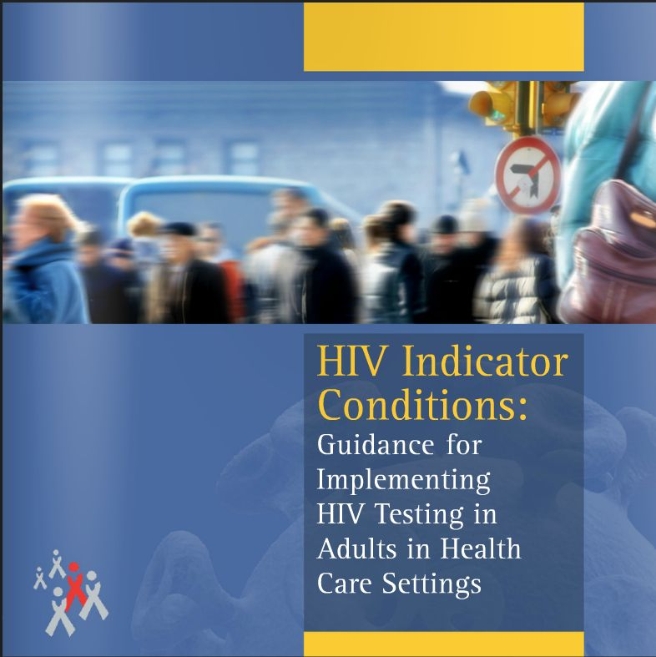

Slide 48
Мониторинг и оценка

Slide 49
Мониторинг и оценка
Мониторинг и оценка (МиО) являются важнейшим компонентом программы тестирования на ВИЧ и способствуют обеспечению высокого качества тестирования в рамках этой программы
При разработке системы МиО можно использовать специальные критерии:
  Осуществимость
  Приемлемость
  Результативность и экономическая эффективность
  Охват целевых групп населения
  Устойчивость
ECDC, HIV testing: increasing uptake
and effectiveness in the European Union, 2010.
Notes:
Мониторинг и оценка программ тестирования на ВИЧ очень важны.

Slide 50
Мониторинг и оценка
Примеры показателей для оценки местных инициатив по тестированию на ВИЧ с использованием специальных критериев
Критерии успеха проекта | Примеры показателей
Осуществимость | Число и % лиц, которым было предложено тестирование на ВИЧ
 | % лиц, с впервые установленным диагнозом, которые были успешно направлены в медицинские учреждения в течение трех месяцев
Приемлемость | Число и % обратившихся за тестом на ВИЧ (всего и среди групп высокого риска)
 | % пациентом, согласных с тем, что предложение пройти тест на ВИЧ в этом учреждении было приемлемым
 | % пациентов, готовых рассказать о своем рискованном поведении
 | % сотрудников, сообщивших о препятствиях, мешающих предложить тестирование на ВИЧ в этом учреждении
 | % сотрудников, сообщивших о конкретных потребностях в обучении
Результативность и экономическая эффективность | Количество позитивных результатов (в целом и среди групп высокого риска)
 | Расходы на персонал в связи с этим вмешательством
 | Стоимость ресурсов в связи с этим вмешательством
 | Результаты моделирования экономической эффективности
Охват целевых групп населения | % групп высокого риска, прошедших тестирование на ВИЧ за последние 12 месяцев и знающих свой результат
 | Количество позитивных результатов среди групп высокого риска, прошедших тестирование в этом учреждении
Устойчивость | Число и % обратившихся за тестом на ВИЧ (всего и среди групп высокого риска)
 | Расходы на персонал в связи с этим вмешательством
 | Стоимость ресурсов в связи с этим вмешательством
ECDC, HIV testing: increasing uptake and effectiveness in the European Union, 2010.
Notes:
Примеры показателей для оценки местных инициатив по тестированию на ВИЧ с использованием специальных критериев.

Slide 51
Мониторинг и оценка
Примеры показателей для мониторинга на национальном уровне
Примеры показателей
Показатели процесса | Наличие национальных стратегий и рекомендаций по тестированию на ВИЧ, которые согласовываются с международными стандартами (ВОЗ/ЮНЭЙДС)
 | % мужчин и женщин, прошедших тестирование в последние 12 месяцев и знающих свой результат
 | % представителей групп высокого риска (МСМ, ПИН, мигранты), прошедших тестирование в последние 12 месяцев и знающих свой результат
 | % беременных женщин, прошедших тестирование в последние 12 месяцев и знающих свой результат
 | % больных ТБ, прошедших тестирование в последние 12 месяцев и знающих свой результат
 | % больных ИППП, прошедших тестирование в последние 12 месяцев и знающих свой результат
 | Число и процент лиц, которым было предложено тестирование, в разбивке по учреждениям (в частности, пункты анонимного тестирования и учреждения первичной медицинской помощи)
Показатели результатов | Общее число новых диагнозов в разбивке по группам высокого риска, включая неизвестных
 | Число и % новых диагнозов, поставленных поздно, при CD4 <200 (в целом и по группам высокого риска) Число и % новых диагнозов, поставленных поздно, при CD4 <350 (в целом и по группам высокого риска) Число и % новых диагнозов, поставленных поздно, при выявлении стадии СПИДа в момент обращения (в целом и по группам высокого риска)
 | % новых случаев, которые были инфицированы недавно (с использованием метода RITA или других алгоритмов сероконверсии)
 | % впервые диагностированных лиц, успешно направленных на лечение в течение трех месяцев (в целом и по группам высокого риска)
 | Общее число и пропорция недиагностированных случаев инфекции
 | Число и пропорция представителей групп риска среди недиагностированных случаев
ECDC, HIV testing: increasing uptake and effectiveness in the European Union, 2010.
Notes:
Примеры показателей для мониторинга на национальном уровне.

Slide 52
Мониторинг и оценка
Слайд-шаблон для страновых данных
Укажите здесь следующую информацию:
Действует ли у Вас надежная система мониторинга и оценки?
Какие критерии использовались при определении показателей?
Полезные ресурсы:
  ECDC: HIV testing: increasing uptake and effectiveness in the European Union (2010)

Slide 53
Выводы

Slide 54
Выводы
Обоснование важности тестирования на ВИЧ (и своевременного лечения и ухода):
  Снижается заболеваемость и смертность
  Снижается уровень дальнейшей передачи ВИЧ
  Уменьшается экономическая нагрузка на системы здравоохранения
Препятствия к тестированию на ВИЧ могут существовать на трех разных уровнях:
  На уровне пациента
  На уровне медработника
  На институциональном/политическом уровне
Notes:
Преимущества раннего тестирования на ВИЧ.

Slide 55
Выводы
Необходимо проводить целевые мероприятия, направленные на группы повышенного риска ВИЧ-инфицирования
Необходимо осуществлять национальные протоколы тестирования на ВИЧ с соблюдением этического подхода, основанного на соблюдении принципов прав человека
Обучение и повышение уровня информированности очень важны для формирования нормального отношения к тестированию на ВИЧ в учреждениях системы здравоохранения, например, за счет применения стратегий тестирования при наличии ВИЧ-индикаторных заболеваний
Законы, которые ставят под угрозу мероприятия по профилактике ВИЧ, должны быть отменены
Необходимо внедрить системы мониторинга и оценки
Notes:
С препятствиями к тестированию на ВИЧ можно бороться на разных уровнях.

Slide 56
Примеры мероприятий по расширению тестирования на ВИЧ
Примеры инициатив по тестированию можно найти на веб-сайте Европейской недели тестирования на ВИЧ

